Slide 1


Pytorch Tutorials & CNN Network
Teaching Assistant: Pengkun Jiao
Yue Yu
Pinye Chen

Slide 2
Reference
Stevens, Eli, Luca Antiga, and Thomas Viehmann. Deep learning with PyTorch. Manning Publications, 2020.
https://pytorch.org/tutorials/
https://www.crcv.ucf.edu/wp-content/uploads/2018/11/Lecture-8-PyTorch-Tutorial-I.pdf

Slide 3
Reference
https://pytorch.org/docs/stable/index.html
https://discuss.pytorch.org/
https://github.com/pytorch/examples
https://github.com/jcjohnson/pytorch-examples
Notes:
docs
forums
Examples

Slide 4




Others
https://www.google.com
https://stackoverflow.com
https://www.baidu.com
ChatGPT
Notes:
docs
forums
Examples

Slide 5
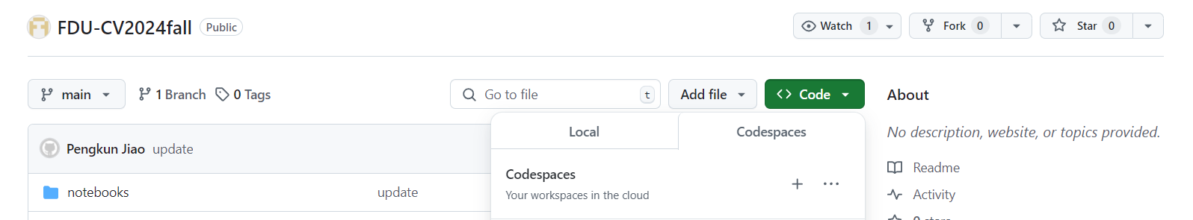
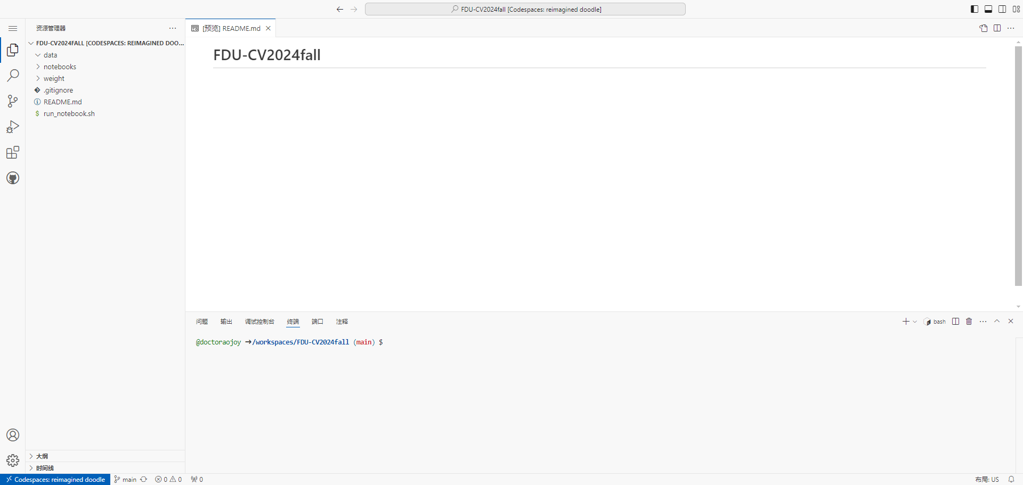
Loading code and using the online code space
Go to the repository.
https://github.com/pengkun-jiao/FDU-CV2024fall
2.
3. Enter the codespace

Slide 6
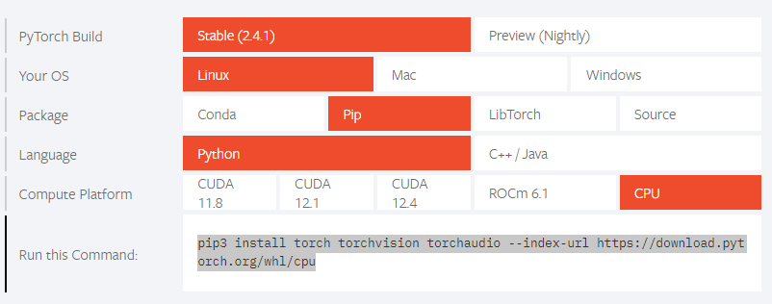

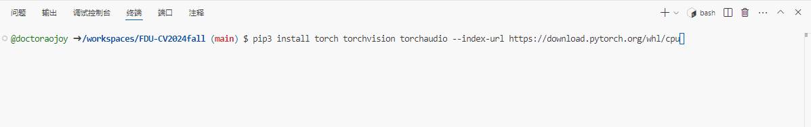
Install torch and torchvision
4. Select torch version and copy the instruction
https://pytorch.org/
6. Allow the copy operation
5. Copy the install instruciton to the terminal of codespace (终端)

Slide 7
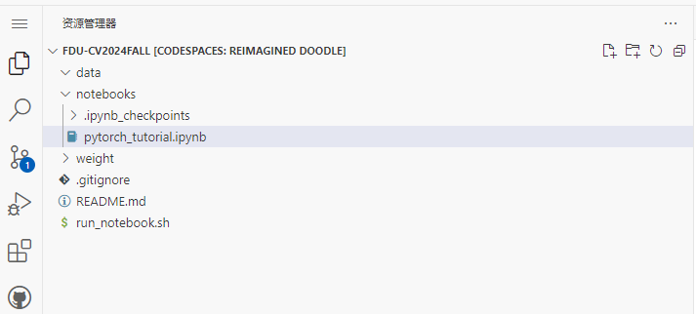
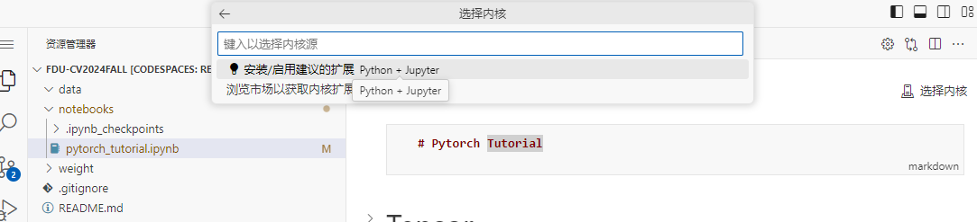
Select environment
6. Enter the code editor
7. Select environment

Slide 8
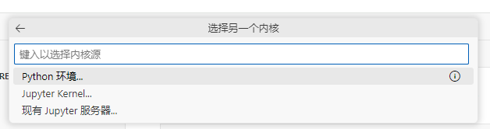
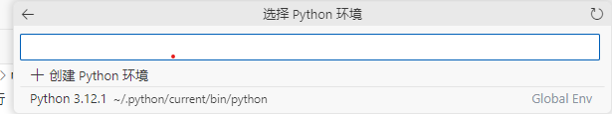
Select environment
8. Select python as kernel
9. Done ！

Slide 9
Configure the environment locally
1. Windows
https://zhuanlan.zhihu.com/p/703933028
2. MAC
https://zhuanlan.zhihu.com/p/567263074
3. Linux
https://zhuanlan.zhihu.com/p/667153628

Slide 10
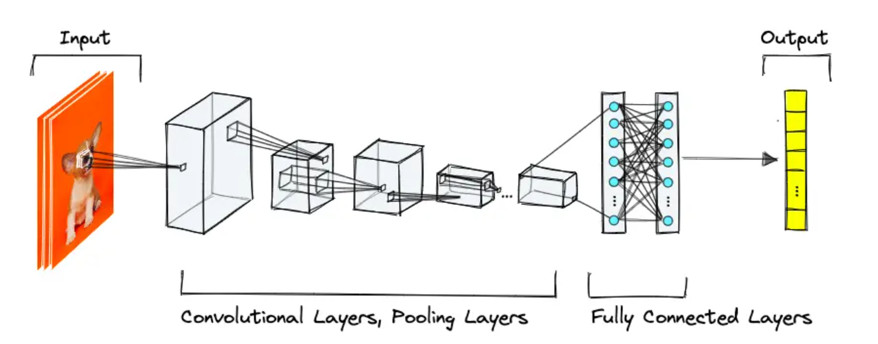
Building and Training a CNN Network
using Pytorch

Slide 11
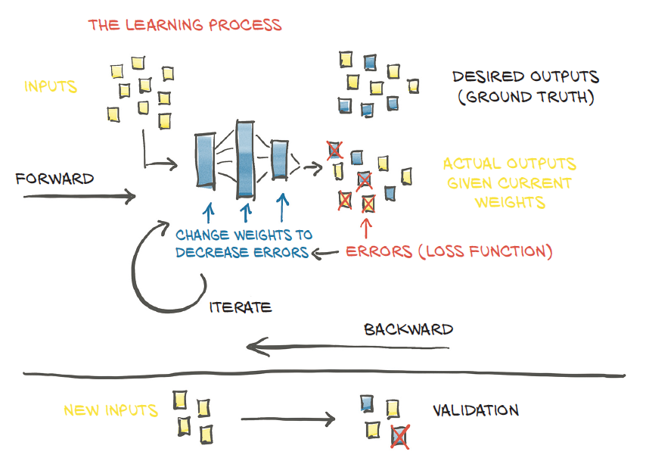
Training Procedure
Training stage
Validation stage

Slide 12

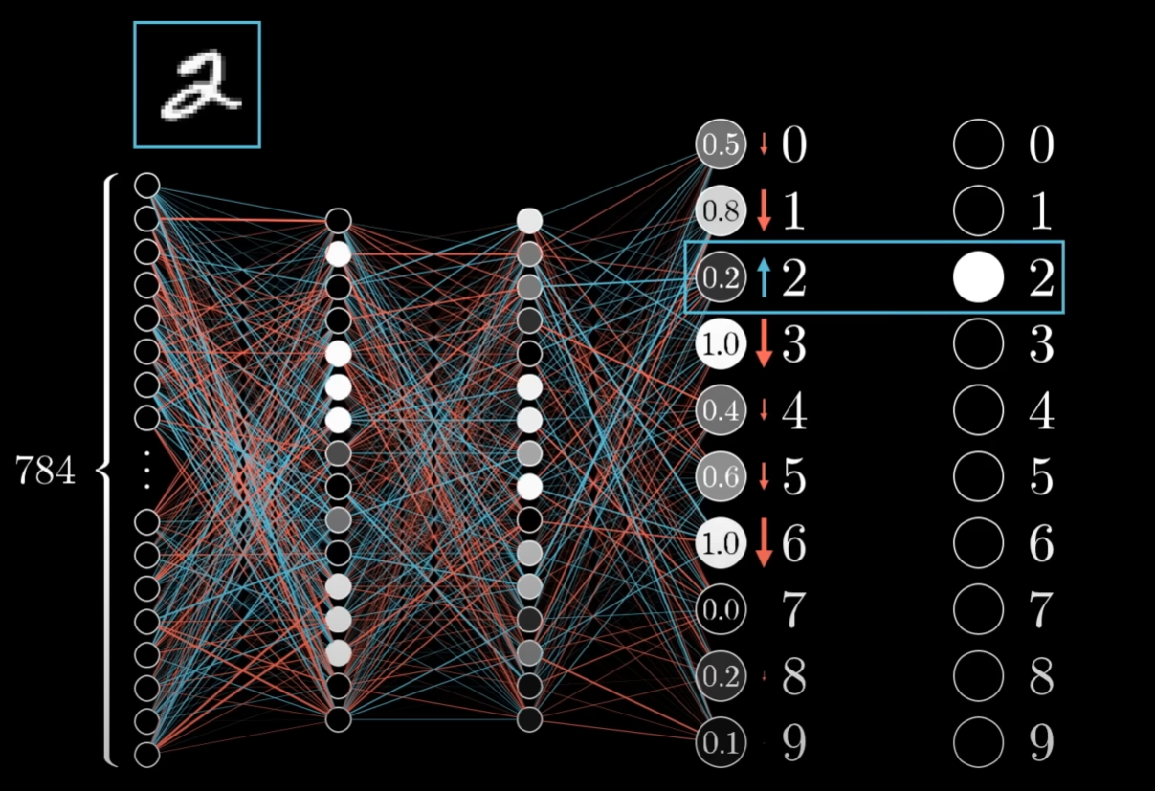
Training Iteration
Feedforward: Calculate output based on input data and network parameters
Backward: Calculate the gradient according to the loss function to update the network parameters

Slide 13
Training Procedure
Iterate over a dataset of inputs
Define the neural network
Process input through the network
Compute the loss
Propagate gradients back into the network’s parameters
Update the weights of the network

Slide 14
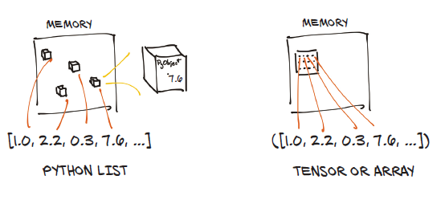
Tensor
Similar to NumPy arrays.
A few superpowers
Perform fast operations on GPUs
Distribute operations on multiple devices or machines
Keep track of the graph of computations that created them.
Notes:
在PyTorch中，Tensor 是一种多维数组的基本数据结构，类似于NumPy中的 ndarray，但与之不同的是，PyTorch 的 Tensor 具有计算图功能并支持在 GPU 上加速计算。
Tensor的主要特点：
多维数组：Tensor可以是标量（0维），向量（1维），矩阵（2维），以及更高维度的数组。可以存储多种类型的数据，例如整数、浮点数等。
自动微分：PyTorch 的 Tensor 是支持自动求导的，这使得它在深度学习和机器学习任务中非常有用。通过 requires_grad=True 参数，Tensor 能够在反向传播中记录计算图并自动计算梯度，用于优化模型。
GPU加速：PyTorch 的 Tensor 可以在 GPU 上进行计算，大大提高了大规模神经网络的计算速度。通过 to(device) 方法，你可以将 Tensor 从 CPU 转移到 GPU 上，或者从 GPU 转回 CPU。
兼容 NumPy：PyTorch 的 Tensor 和 NumPy 的数组可以无缝互操作。你可以很方便地将 PyTorch Tensor 转换为 NumPy 数组，反之亦然。

Slide 15
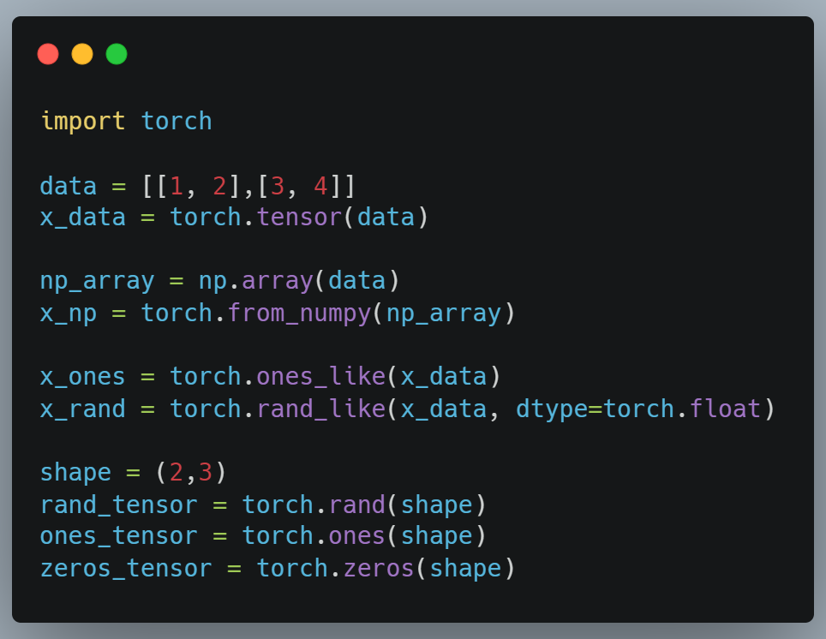
Tensor
Initializing a tensor
Directly from data
From a Numpy array
From another tensor
With random or constant values

Slide 16
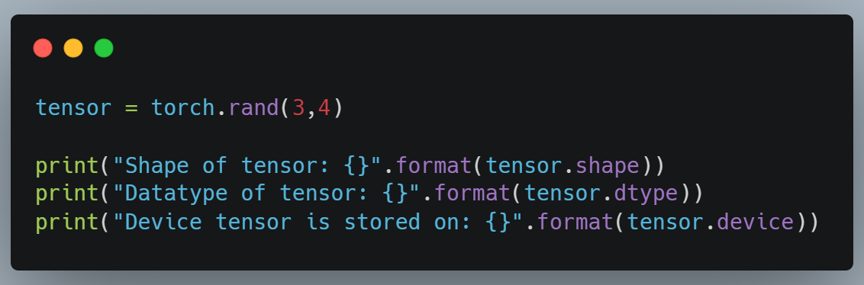
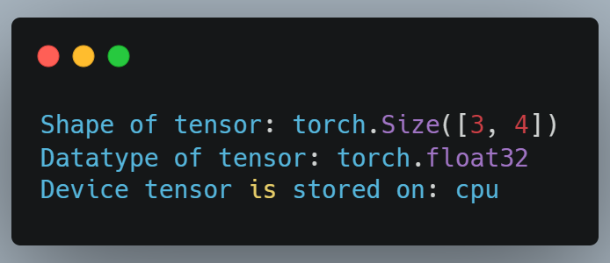
Tensor
Attributes of a Tensor
Code:
Out:

Slide 17
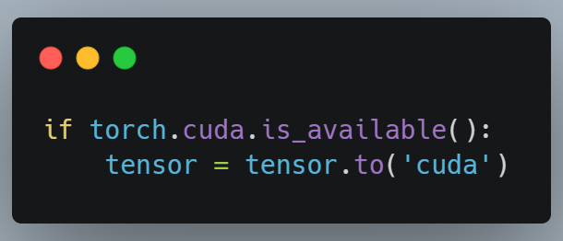
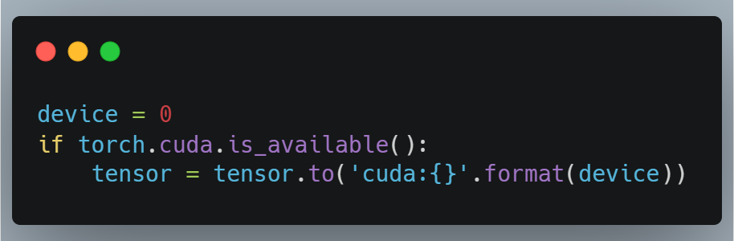
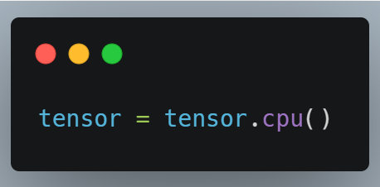
Tensor
GPUs
Move tensor to GPUs:
Multiple GPUs:
Move tensor to CPU:
Notes:
这里需要提醒，如果保存gpu tensor，那么当你再读取的时候，还会加载在gpu中。
因此，保存tensor最好要cpu

Slide 18
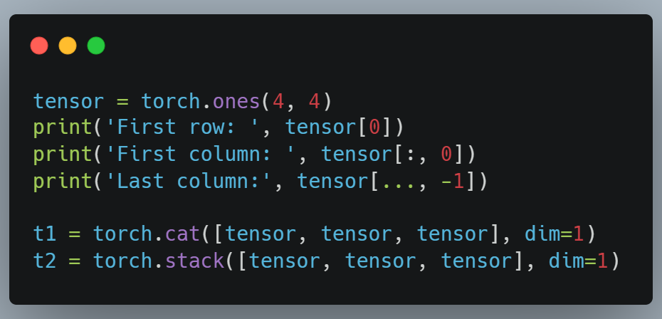
Tensor
Indexing, slicing and joining tensors
Notes:
索引、切片和连接张量
... 会表示所有的前置维度。这种索引方式对三维或更高维张量也适用。
tensor[:, -1] 通常用于二维张量，选择所有行中的最后一列。它只适用于二维张量或高维

Slide 19
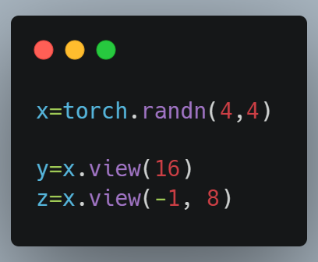
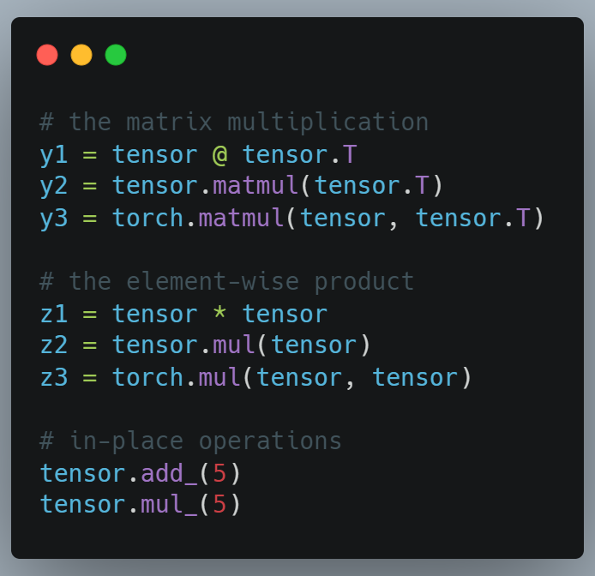
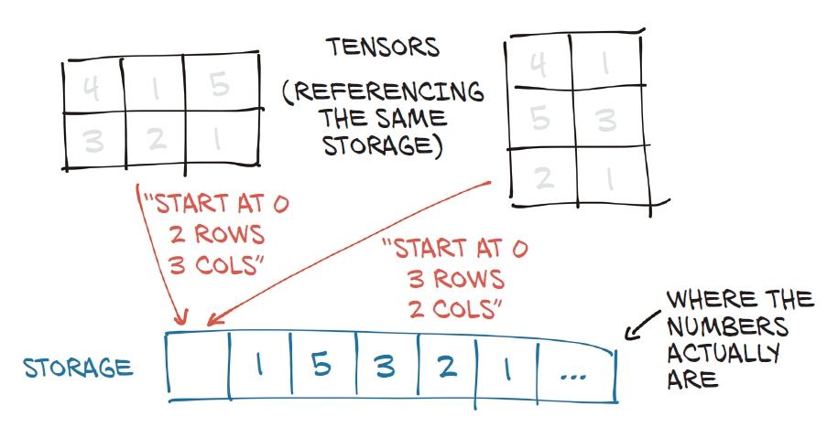
Tensor
Arithmetic operations
Resizing
Notes:
Arithmetic operations 算数操作
In-place operations有助于节省GPU内存

Slide 20
More Tensor operations in Pytorch
torch.transpose
Transpose the matrix
torch.sqeueeze/torch.unsqueeze
Change Tensor dimensions
torch.bmm
Batch matrix multiplication
…
Notes:
转置，升/降 矩阵维度，批量矩阵乘法

Slide 21
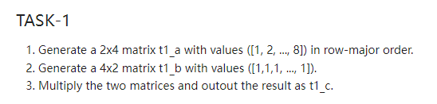
Notes:
转置，升/降 矩阵维度，批量矩阵乘法

Slide 22
Datasets
Useful libraries for loading datasets：
For images
Pillow, OpenCV are useful
For audio
Scipy and librosa
For text
NLTK and SpaCy are useful
Load data into memory as NumPy array
Then convert to tensor for GPU

Slide 23
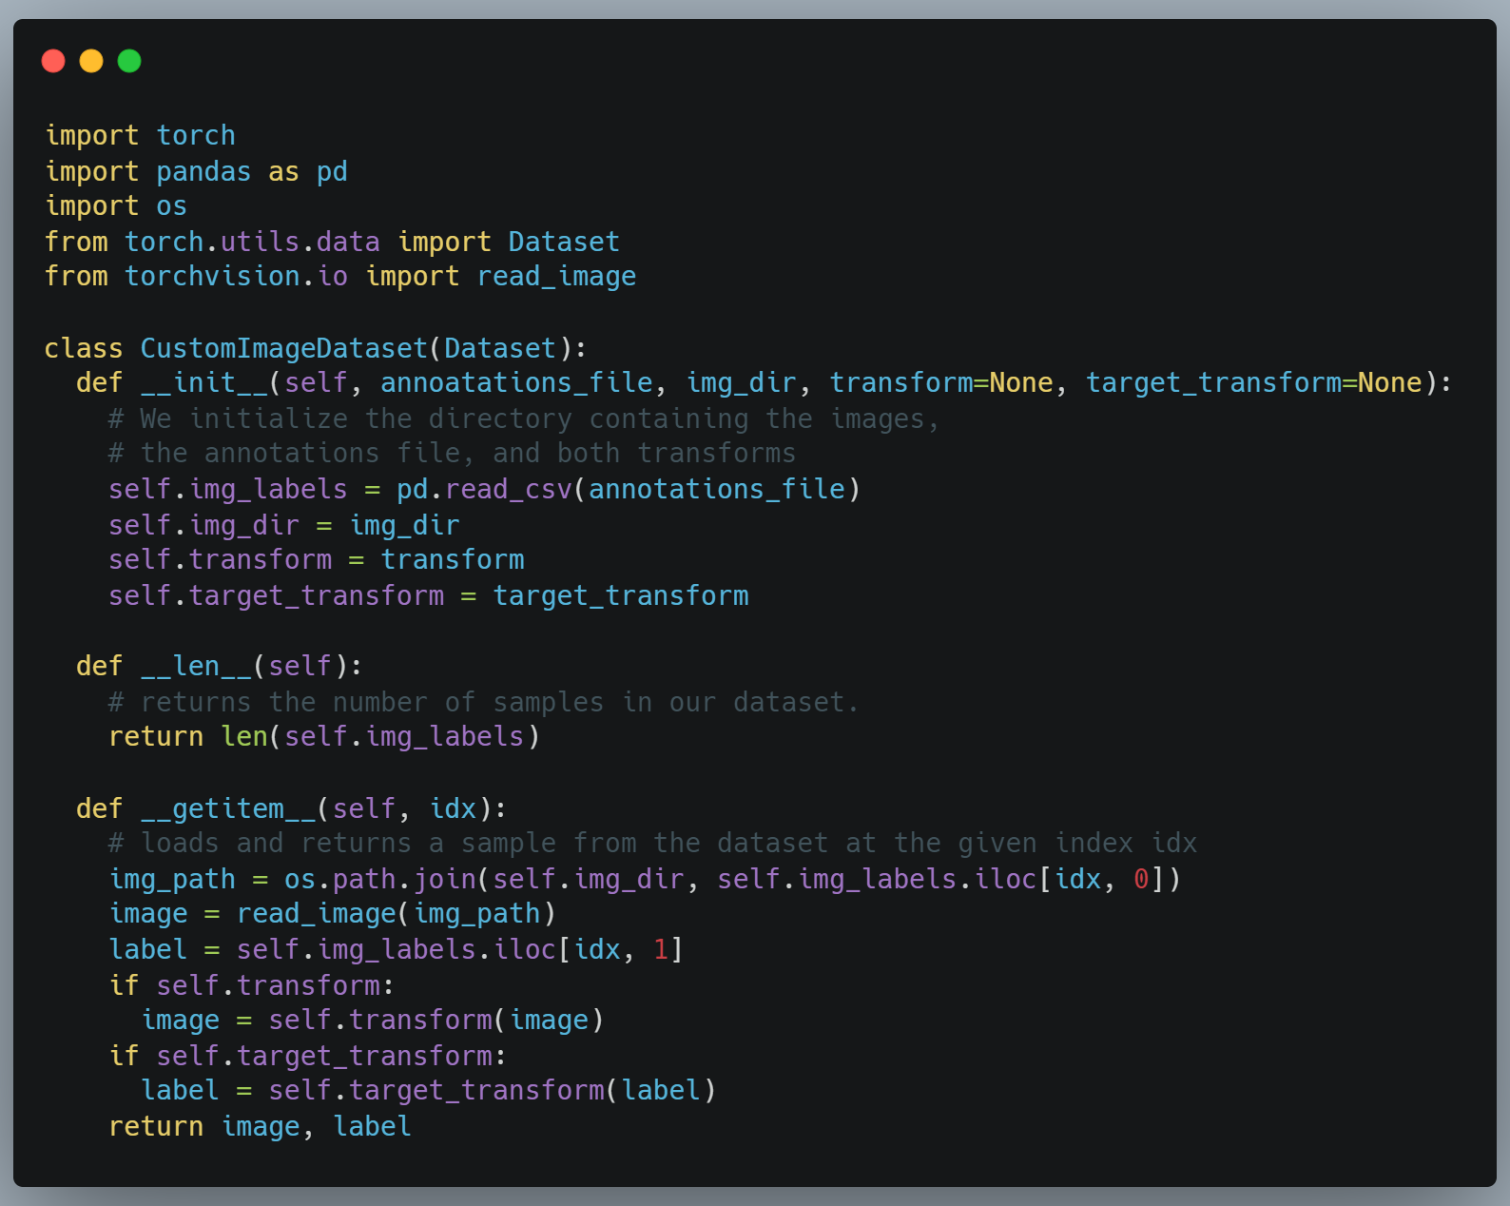
Datasets
A custom Image Dataset

Slide 24
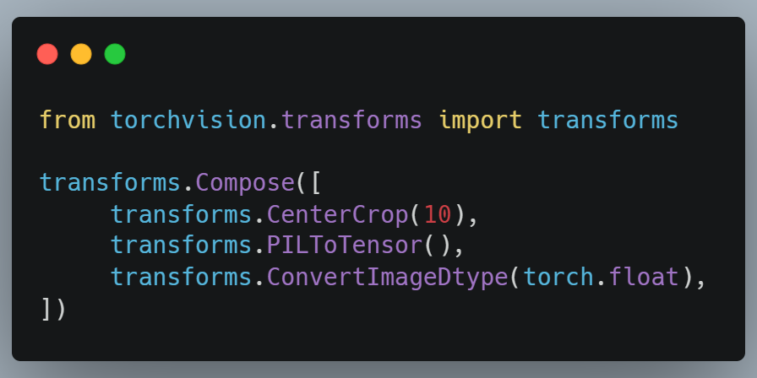
Datasets
Data transforms
PIL.Image
We can also augment images here!
https://pytorch.org/vision/stable/transforms.html

Slide 25
Datasets
A custom Image Dataset
Get the length of the dataset
Get one item of the dataset

Slide 26
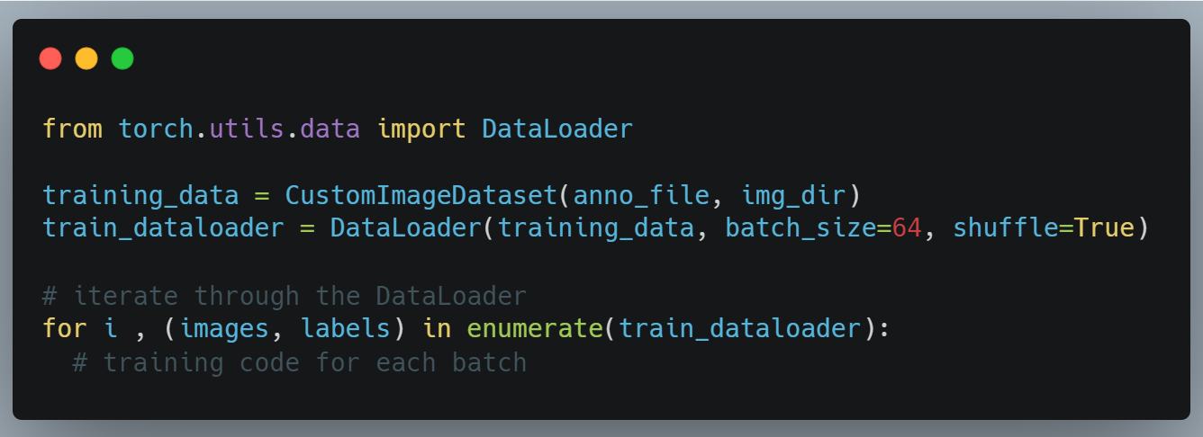
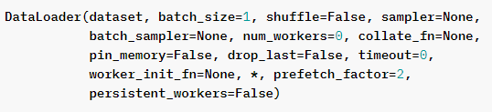
Datasets
DataLoader
Notes:
DataLoader 是 PyTorch 中的数据加载器，主要用于加载和管理数据集，特别是在深度学习训练过程中。它可以高效地处理数据的批量加载、打乱顺序、并行化数据加载等操作，为模型训练和测试提供方便。

Slide 27
Datasets
Sampler
torch.utils.data.Sampler
Every Sampler subclass has to provide an __iter__() method, providing a way to iterate over indices of dataset elements, and a __len__() method that returns the length of the returned iterators.
Notes:
在 PyTorch 中，sampler 是 DataLoader 的一个可选参数，用于定义如何从数据集中采样数据。它控制数据加载器如何选择和返回数据集中的样本。通常，DataLoader 使用默认的采样方法，但如果需要自定义数据采样顺序或策略，则可以通过 sampler 参数进行控制。
sampler 的主要作用：
自定义数据采样顺序：sampler 允许你定义从数据集中获取样本的顺序，而不一定是顺序遍历或随机打乱。
均衡数据分布：在一些不平衡数据集上，可以使用自定义采样器来确保每个类别的数据在训练时被公平地采样。
处理复杂的采样策略：sampler 可以帮助实现更复杂的采样策略，例如分层采样（对不平衡类别进行平衡处理）或基于某些条件采样特定的数据。

Slide 28
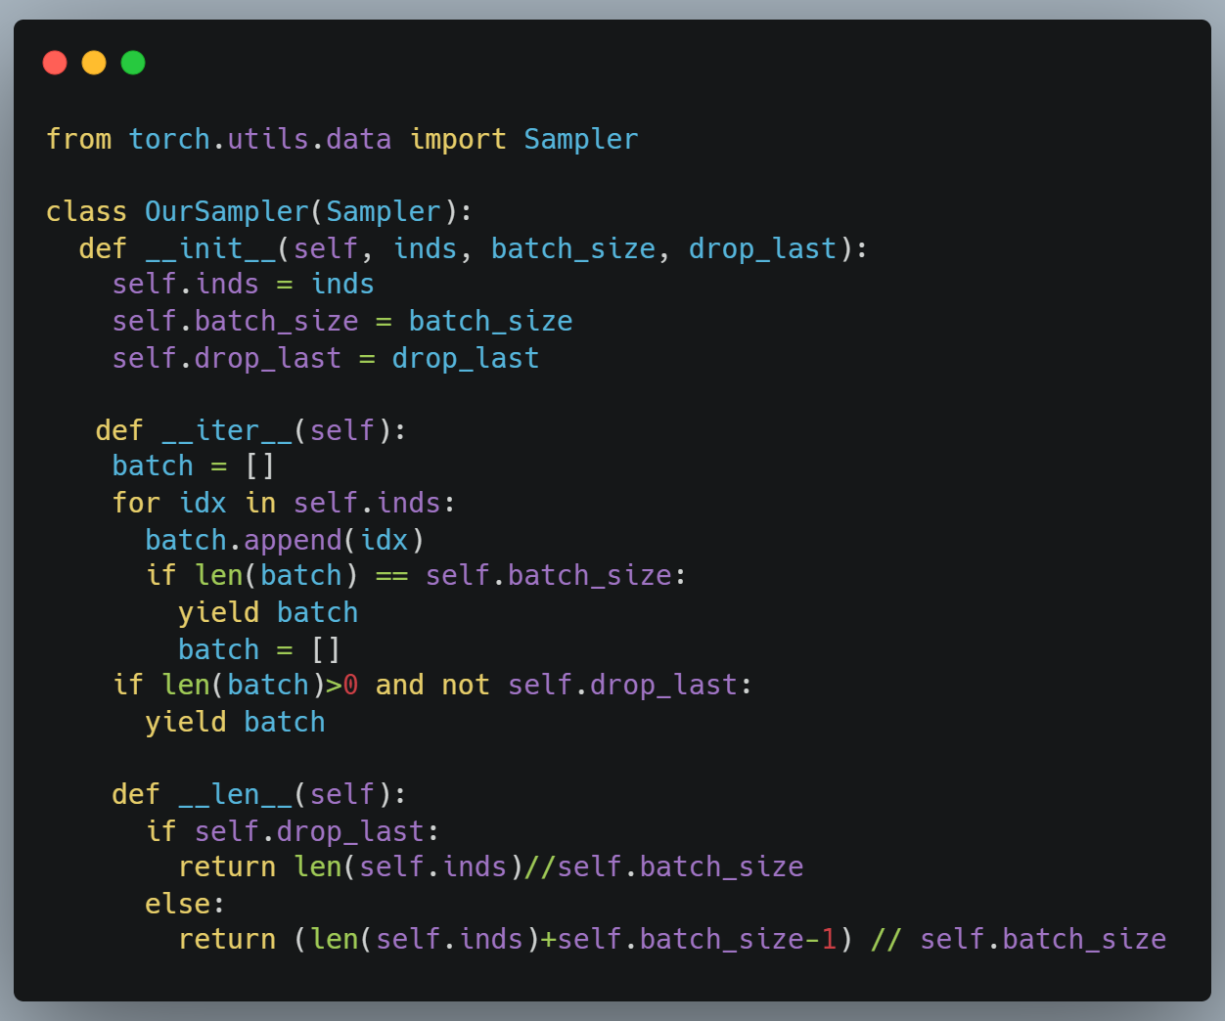
Datasets
Sampler
Index in Dataset
Similar to return

Slide 29
Training Procedure
Iterate over a dataset of inputs
Define the neural network
Process input through the network
Compute the loss
Propagate gradients back into the network’s parameters
Update the weights of the network

Slide 30
Neural network
Define a Network Class
Neural networks can be constructed using the torch.nn package.
Forward
An nn.Module contains layers, and
A method forward(input) that returns the output
You can use any of the Tensor operations in the forward function
Backward
nn depends on autograd
You just have to define the forward function

Slide 31
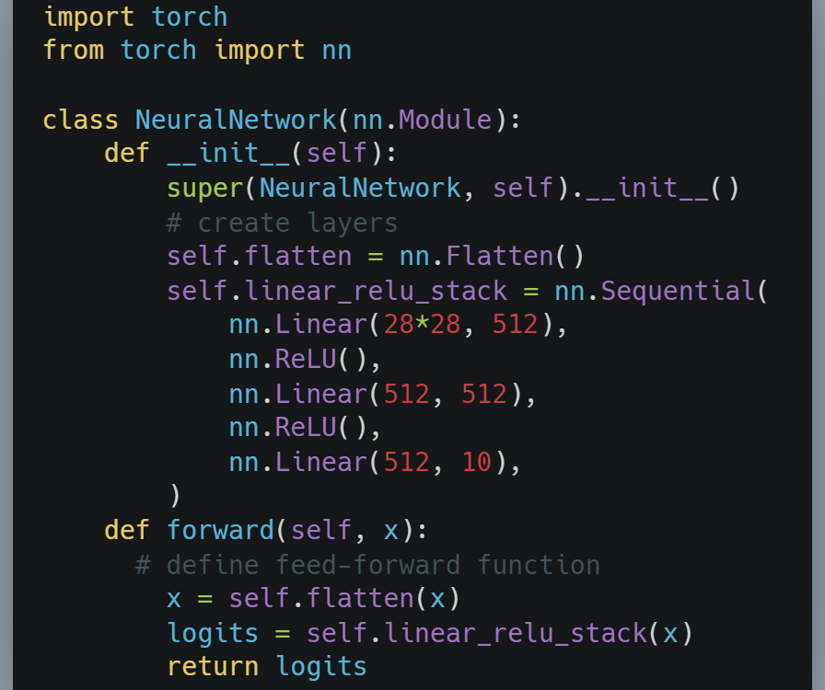
Neural network
Define a Network Class
Notes:
torch.autograd.Function

Slide 32
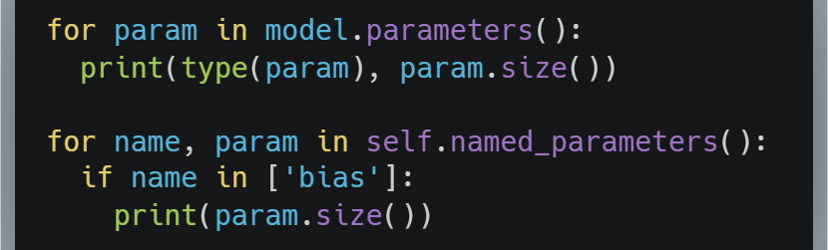
Neural network - Parameters
Model parameters
model.parameters()
model.named_parameters()
Returns an iterator over module parameters. This is typically passed to an optimizer.
Returns an iterator over module parameters, yielding both the name of the parameter as well as the parameter itself.
Notes:
查看网络参数

Slide 33
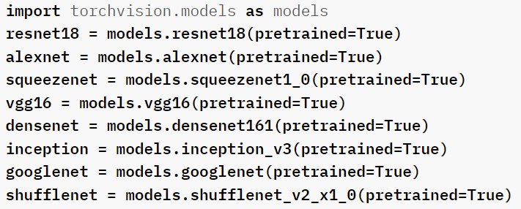
Quickly load pretrained models
Pretrained Models from torchvision
Pretrained Models from timm (PyTorch Image Models)
Notes:
timm : PyTorch Image Models

Slide 34
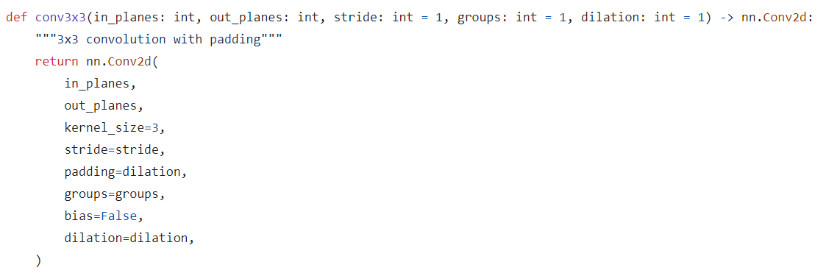
Neural network - ResNet
BasicBlock from ResNet
https://github.com/pytorch/vision/blob/16967f0920a67d264f1a680c389e16cd94ef7e12/torchvision/models/resnet.py#L59
Notes:
ResNet（Residual Network，残差网络）是由Kaiming He等人于2015年提出的一种深度卷积神经网络架构，在深度学习领域尤其是计算机视觉中非常有影响力。ResNet的提出极大地缓解了深度神经网络训练中的退化问题，使得我们可以训练非常深的网络。ResNet 在 ILSVRC 2015（ImageNet 大规模视觉识别挑战赛）中获得了冠军。
ResNet 的关键创新是引入了 残差连接（Residual Connection），允许信息和梯度绕过若干个网络层直接流向更深层。

Slide 35
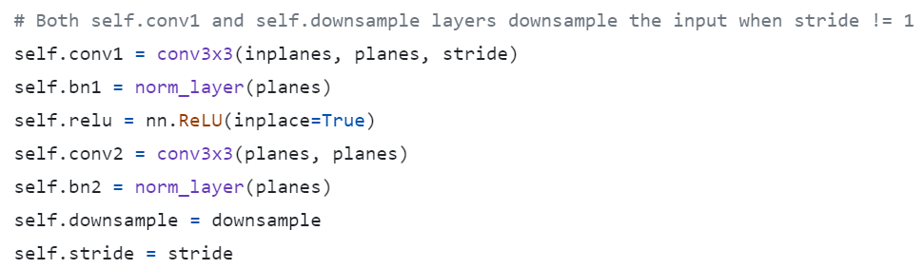
Neural network - ResNet
BasicBlock from ResNet

Slide 36
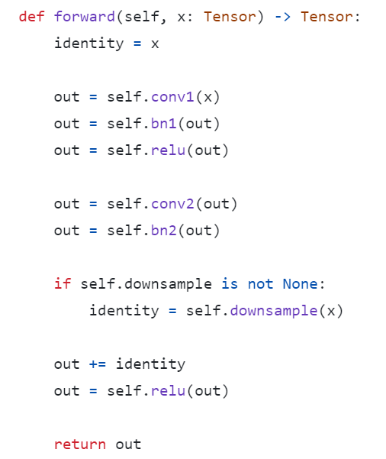
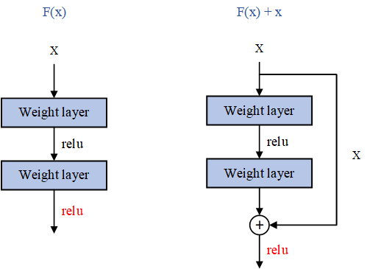
Neural network - ResNet
BasicBlock from ResNet

Slide 37
Training Procedure
Iterate over a dataset of inputs
Define the neural network
Process input through the network
Compute the loss
Propagate gradients back into the network’s parameters
Update the weights of the network

Slide 38
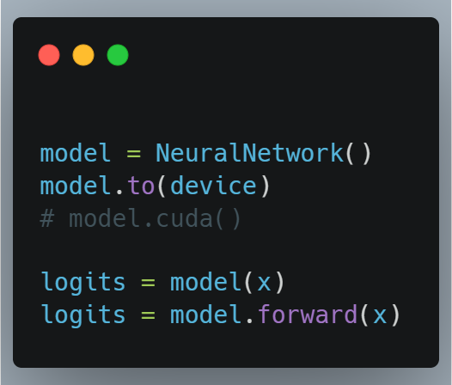
Feed-forward

Slide 39
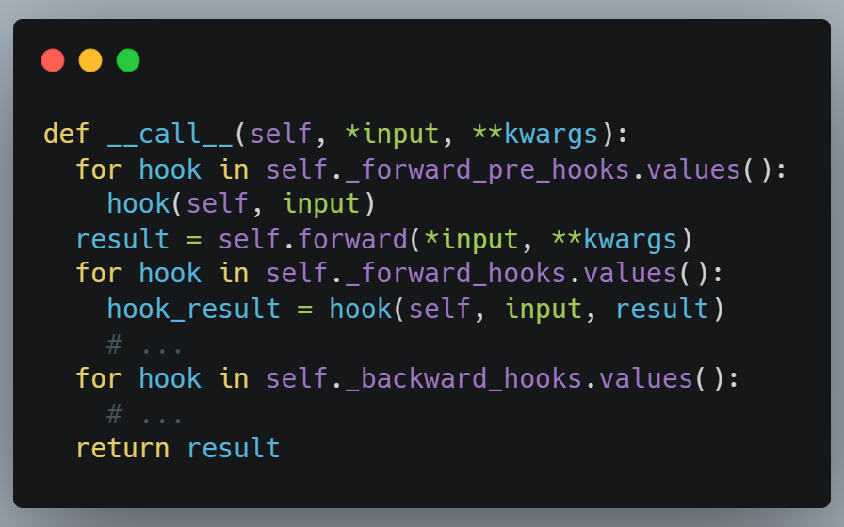
Feed-forward
Notes:
*input positional arguments;
传递一个可变参数列表给函数实参，这个参数列表的数目未知，甚至长度可以为0。
**kwargs keyword arguments
可变的关键字参数的字典传给函数实参，同样参数列表长度可以为0或为其他值。
__call__
使实例对象变为了可调用对象。

Slide 40
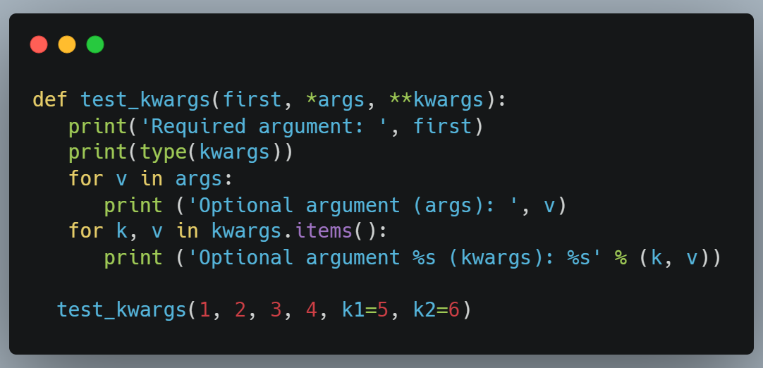
*args **kwargs
Notes:
*input positional arguments;
传递一个可变参数列表给函数实参，这个参数列表的数目未知，甚至长度可以为0。
**kwargs keyword arguments
可变的关键字参数的字典传给函数实参，同样参数列表长度可以为0或为其他值。
__call__
使实例对象变为了可调用对象。

Slide 41
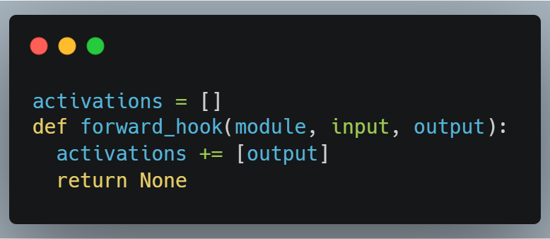
Forward hook
nn.Module
nn.Module.register_forward_hook(hook)
hook(module, input, output) → None or modified output
Notes:
nn.Module.register_forward_hook(hook) 是 PyTorch 中的一个方法，作用是在**前向传播（forward pass）**时，插入一个自定义的钩子函数（hook），以捕获某一层的输入和输出信息。这个钩子函数在前向传播过程中被调用，帮助我们在不修改网络结构的情况下，监控或记录网络中的中间层输出或输入数据，甚至对它们进行修改。

Slide 42
Training Procedure
Iterate over a dataset of inputs
Define the neural network
Process input through the network
Compute the loss
Propagate gradients back into the network’s parameters
Update the weights of the network

Slide 43
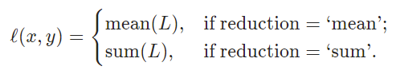
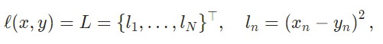
Loss function
A loss function takes the (output, target) pair of inputs
Computes a value that estimates how far away the output is from the target
There are several different loss functions under the nn package.
A simple loss can be
nn.MSELoss
It computes the mean squared error between the input and the target.
Notes:
损失函数(Loss Function)是一种衡量模型预测与真实值之间差距的函数

Slide 44
Training Procedure
Iterate over a dataset of inputs
Define the neural network
Process input through the network
Compute the loss
Propagate gradients back into the network’s parameters
Update the weights of the network

Slide 45
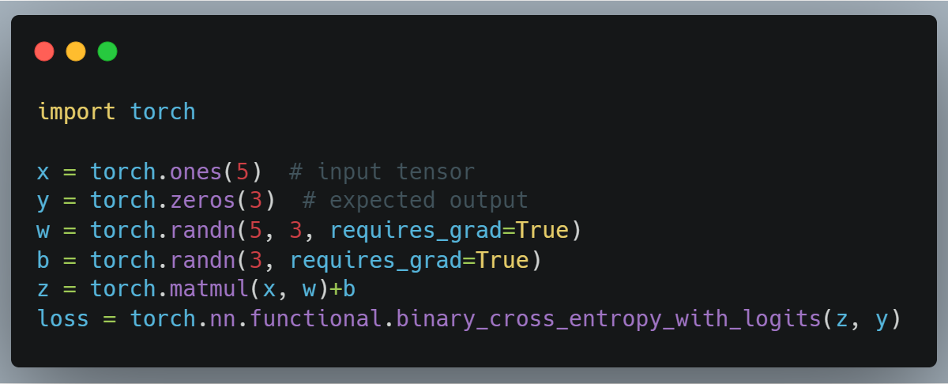
Computational Graphs

Slide 46
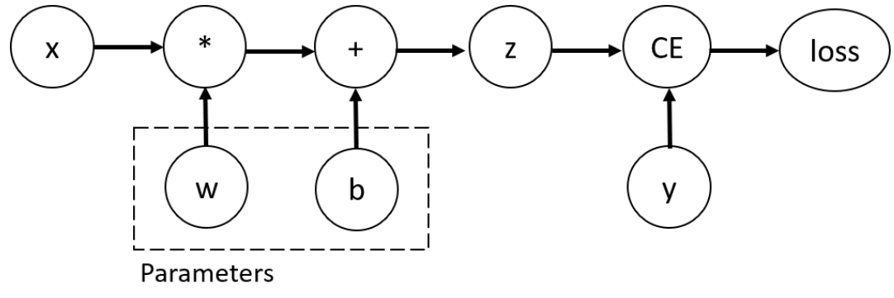
Computational Graphs
loss.backward()
loss.backward(retain_graph=True)
Notes:
调用 loss.backward() 时，PyTorch 开始反向遍历计算图。这个过程从损失函数开始，沿着图反向传播误差，计算每一个参与运算的张量关于损失的梯度。这是通过链式法则（Chain Rule）完成的，即将损失对某个中间变量的导数分解为其后续操作导数的乘积。
计算图在每次backward之后都会重新创建；动态图，所以允许在模型中增加控制语句；
由于性能原因，每个计算图只能backward一次，如果要在同一个图上进行多次backward，可以使用retain_graph=True
会提供requires_grad=True的梯度信息，
叶子节点为输入，根节点为输出，从根节点到叶子节点，使用链式法则自动计算梯度。

Slide 47
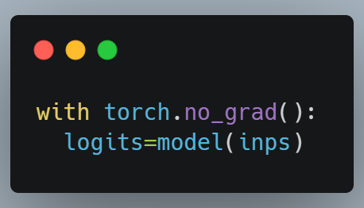
Disabling Gradient Tracking
To mark some parameters in your neural network as frozen parameters. This is a very common scenario for finetuning a pretrained network.
To speed up computations when you are only doing forward pass, because computations on tensors that do not track gradients would be more efficient.

Slide 48
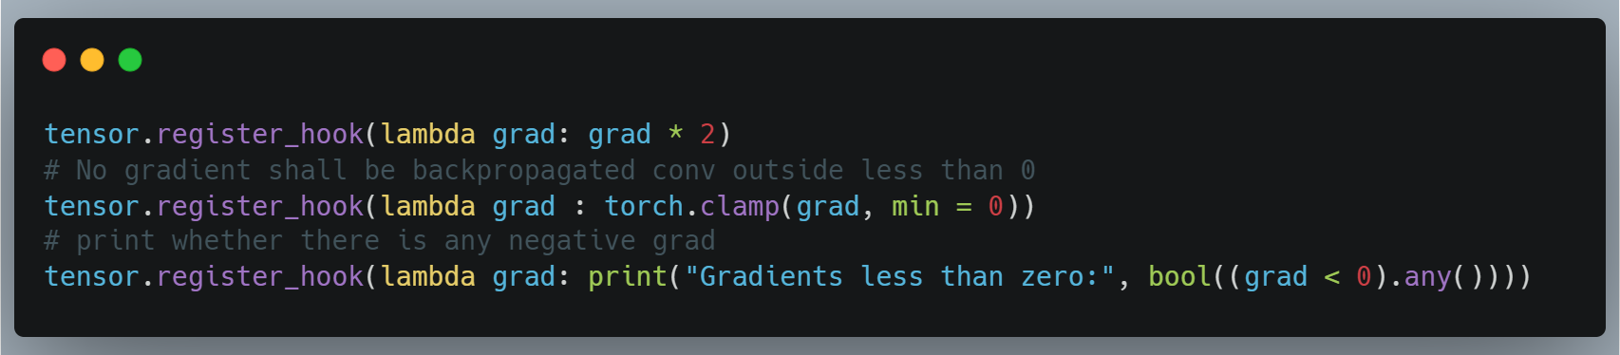
Backward hook
Tensor.register_hook(hook)
Registers a backward hook.
hook(gard) → Tensor or None
Notes:
这些代码片段是使用PyTorch中的`register_hook`函数，为Tensor对象注册一个反向传播时的钩子函数（hook function）。当反向传播进行到这个Tensor时，会调用这个钩子函数，可以用来修改梯度或者进行其他操作。具体来说：
1. `tensor.register_hook(lambda grad: grad * 2)`
这行代码将梯度乘以2。在反向传播过程中，计算出的梯度会被这个钩子函数捕获并乘以2，然后再继续向前传播。这可以看作是对学习率的一种局部调整，因为梯度的大小直接影响了参数更新的幅度。
2. `tensor.register_hook( lambda grad : torch.clamp(grad, min = 0))`
这行代码将所有负的梯度值剪裁为0。`torch.clamp`函数的作用是将输入Tensor的元素限制在`[min, max]`区间内。这里`min=0`，所以所有小于0的梯度都会被设为0，意味着对应的参数在反向传播时不会被更新。
3. `tensor.register_hook(lambda grad: print ( "Gradients less than zero:", bool( (grad < 0).any( ))))`
这行代码会在反向传播时打印出是否存在小于0的梯度。`grad < 0`会产生一个布尔型的Tensor，表示每个元素是否小于0；`.any()`函数会检查是否有任何元素为`True`；`bool()`函数将结果转换为一个布尔值。如果存在小于0的梯度，会打印`Gradients less than zero: True`，否则打印`Gradients less than zero: False`。
注意，这些钩子函数只会影响注册它们的Tensor，不会影响其他的Tensor。同时，如果你在一个Tensor上注册了多个钩子函数，那么这些函数将按照它们被注册的顺序执行。

Slide 49
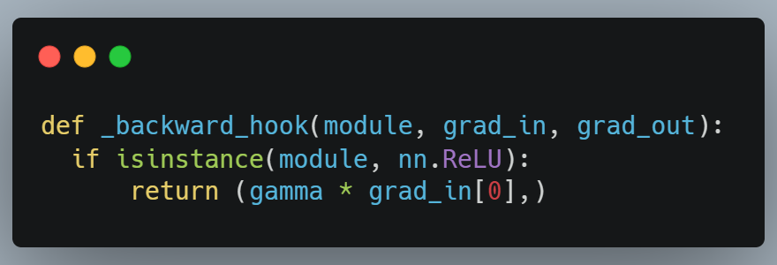
Backward hook
nn.module.register_backward_hook(hook)
Registers a backward hook on the module.
hook(module, grad_input, grad_output) → tuple(Tensor) or None
Notes:
The grad_input and grad_output are tuples that contain the gradients with respect to the inputs and outputs respectively.

Slide 50
Training Procedure
Iterate over a dataset of inputs
Define the neural network
Process input through the network
Compute the loss
Propagate gradients back into the network’s parameters
Update the weights of the network

Slide 51
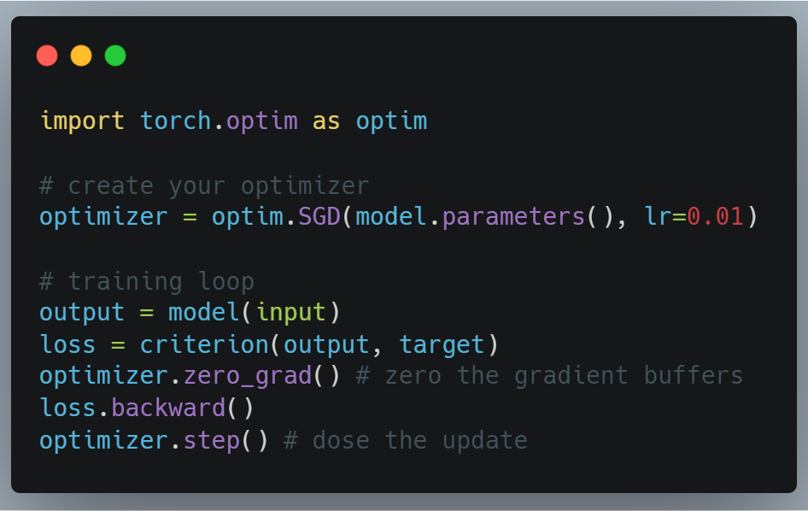
Update parameters
Notes:
zero_grad来重置模型中参数的梯度，如果不重置则会累加；
调用backward反向传播后，将损失函数的关于参数求梯度
最后根据当前梯度以及步长等参数调整参数
提到学习率固定的问题

Slide 52
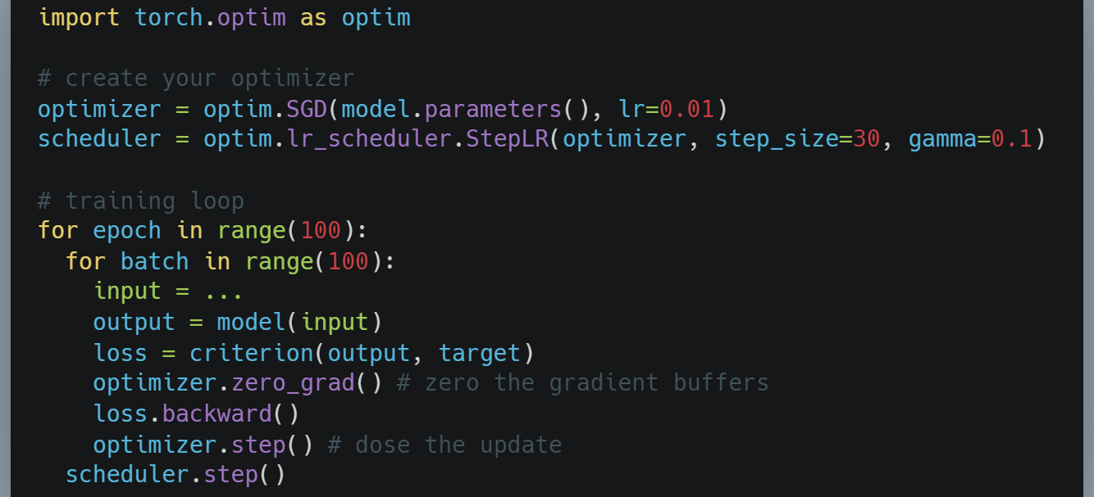
Adjust learning rate
Notes:
30步后变为0.001，60步变为0.0001

Slide 53
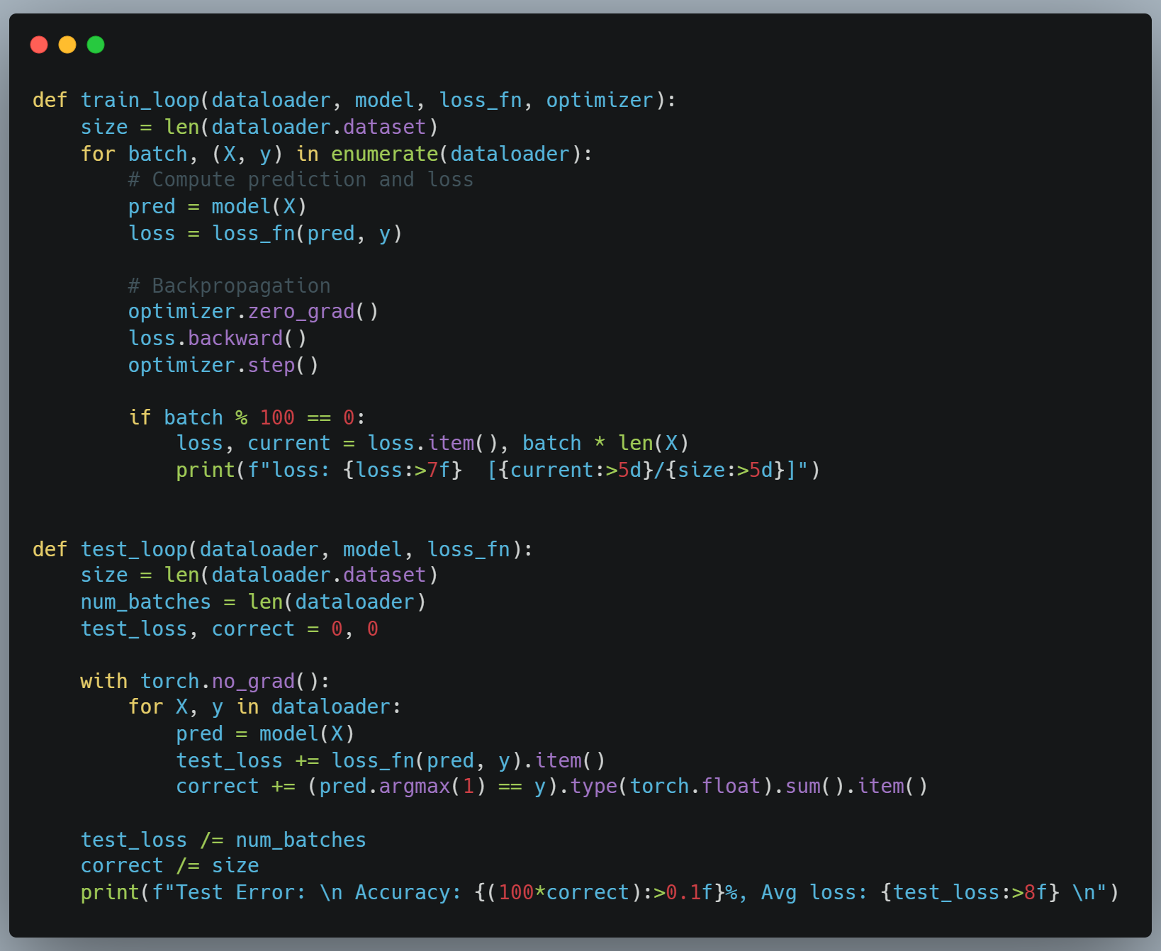
Full implementation

Slide 54
Full implementation

Slide 55
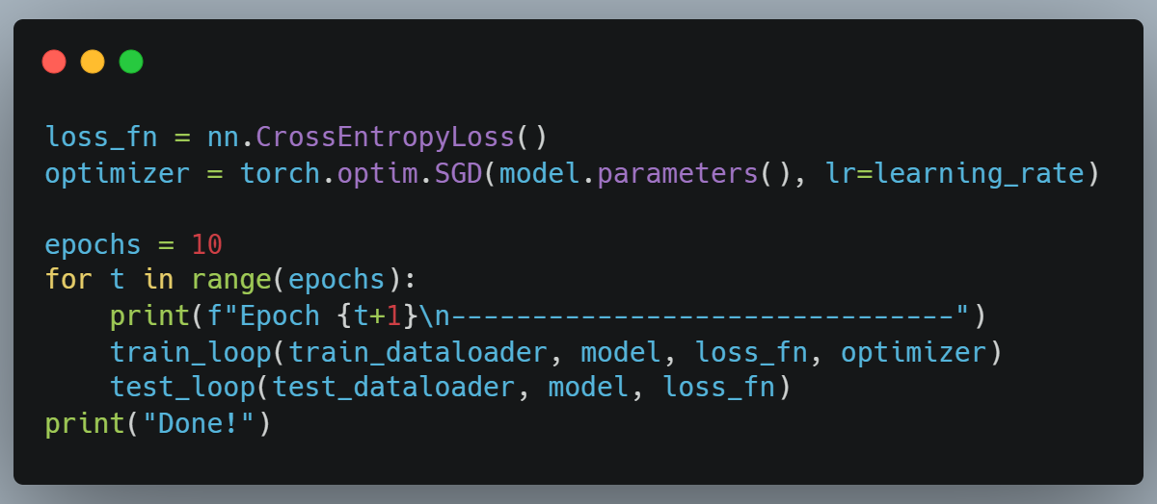
Full implementation
Notes:
Adam优化器是一种自适应优化算法，Adam在动量SGD的基础上增加了二阶动量，通过其来自适应控制步长，当梯度较小时，整体的学习率就会增加，反之会缩小，因此在一般情况下，Adam相较于SGD，其收敛速度要更快

